Slide 1







Slide 2
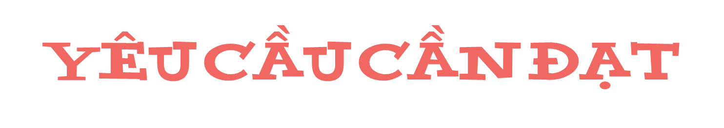
1. Năng lực đặc thù:
- Đọc đúng, rõ ràng văn bản truyện Món quà đặc biệt. Bước đầu làm quen với văn bản đa phương thức, biết đọc phân biệt nội dung của câu chuyện và nội dung trong tấm thiệp; đọc diễn cảm đạon văn bộc lộ cảm xúc, biết nhấn vào từ ngữ thể hiện cảm xúc của nhận vật như băn khoăn, đăm chiêu, hồi hộp, ngạc nhiên...; đọc lời của nhân vật trong câu chuyện với ngữ điệu phù hợp.
- Hiểu nội dung câu chuyện: nhận biết được tình cảm của con cái dành cho cha mẹ và ngược lại. Hiểu được điều tác giả muốn nói qua câu chuyện: Tình cảm yêu thương của những người than trong gia đình là rất quý giá.
- Tìm được từ chỉ đặc điểm trong đoan thơ. Nhận biết được câu khiến ( nêu được dấu hiệu nhận biết); đặt được câu khiến trong cá tình huống khác nhau.
- Phát triển năng lực ngôn ngữ.
2. Năng lực chung.
- Năng lực tự chủ, tự học: lắng nghe, đọc bài và trả lời các câu hỏi. Nêu được nội dung bài.
- Năng lực giải quyết vấn đề và sáng tạo: tham gia trò chơi, vận dụng.
- Năng lực giao tiếp và hợp tác: tham gia đọc trong nhóm.
3. Phẩm chất.
- Phẩm chất yêu nước: Biết yêu quê hương, đất nước qua bài thơ.
- Phẩm chất nhân ái: Biết yêu quý bà và những người thân qua bài thơ.
- Phẩm chất chăm chỉ: Chăm chỉ đọc bài, trả lời câu hỏi.
- Phẩm chất trách nhiệm: Giữ trật tự, học tập nghiêm túc.

Slide 3

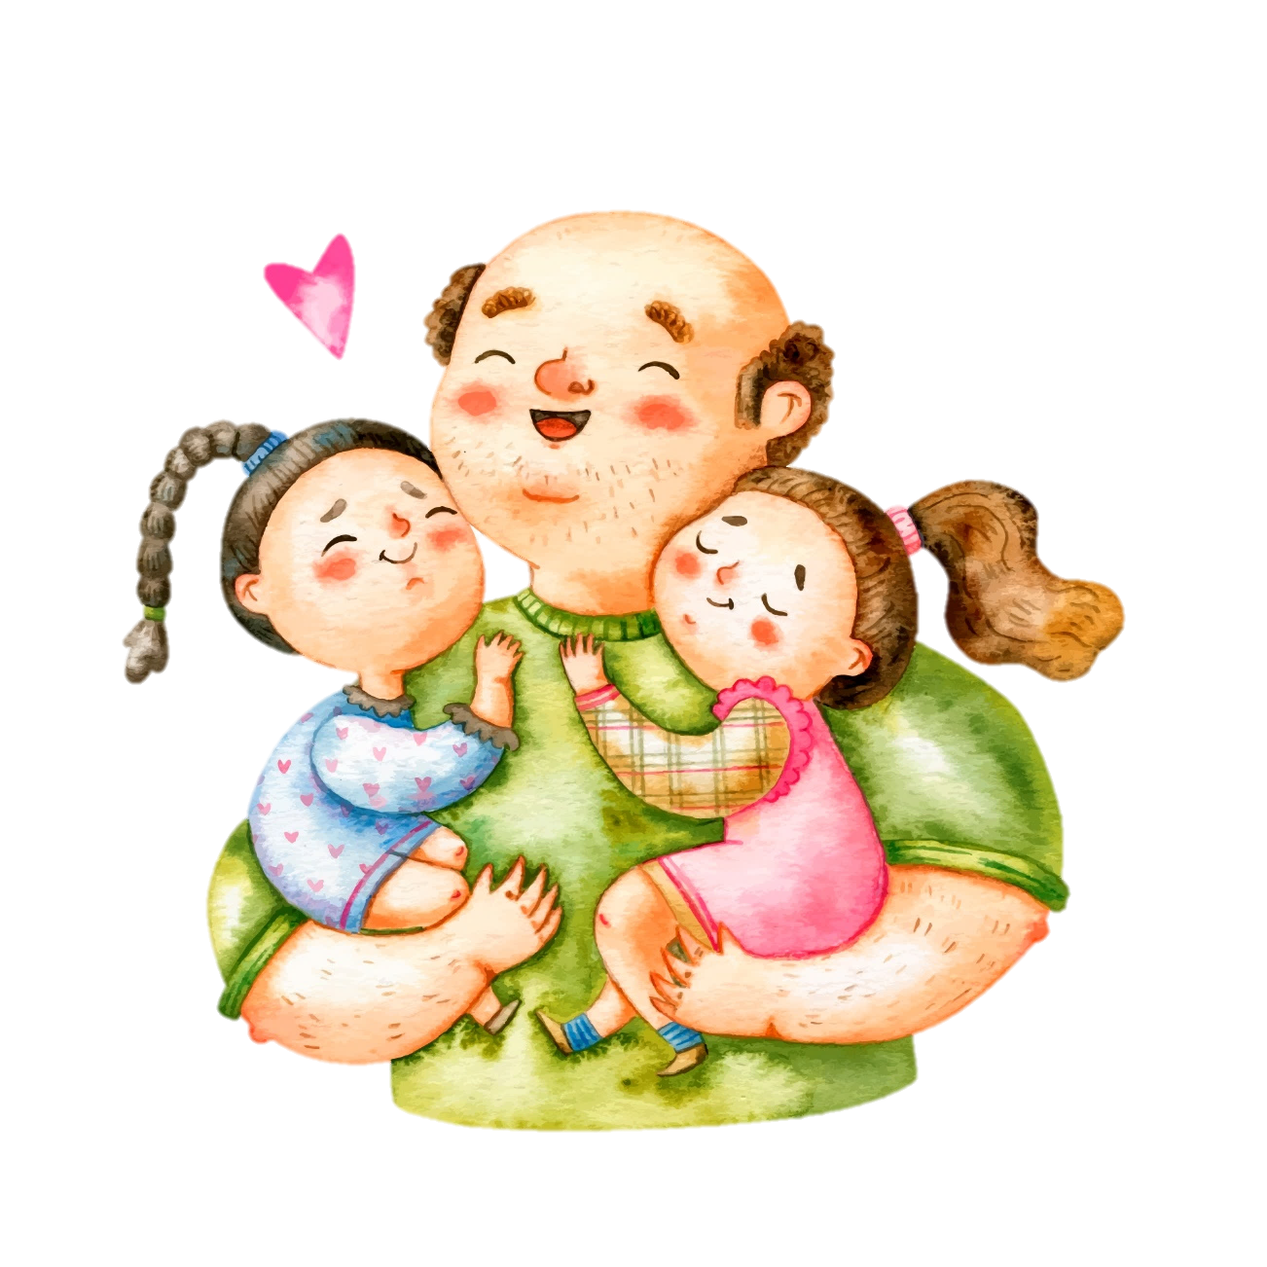

Slide 4


Slide 6






Slide 7


Cả chiều, hai chị em hì hụi chuẩn bị quà sinh nhật cho bố. Tấm thiệp đặc biệt được chị nắn nót viết:
Ngắm nghía tấm thiệp, em băn khoăn:
- Có khi chỉ viết điều tốt thôi. Chị xóa dòng “Nấu ăn không ngon” đi chị!
- Ừ. Em thấy viết thế có ít quá không?
- A, bố rất đẹp trai nữa ạ!
Chị cắm cúi viết thêm vào tấm thiệp. Quà “bí mật” tặng bố đã xong. Bố đang ngồi trước máy tính, mặt đăm chiêu.
Bố:
Bố:
Tính rất hiền Ghét nói dối
Nói rất to Nấu ăn không ngon
Ngủ rất nhanh Yêu mẹ

Slide 8
- Bố ơi…
Bố nhìn hai chị em.
- Hai chị em sao thế?
- Chúng con…
- Chúc mừng sinh nhật bố!
Hai chị em hồi hộp nhìn bố. Bố ngạc nhiên mở quà, đọc chăm chú. Rồi bố cười giòn giã:
- Ngạc nhiên chưa? Hai chị em tặng bố. Còn tiết lộ bí mật bố nấu ăn không ngon nữa.
Chị nhìn em. Em nhìn chị. Cả hai nhìn tấm thiệp. Thôi, quên xóa dòng “Nấu ăn không ngon rồi”. Mắt chị rơm rớm. Nhưng bố đã choàng tay ôm hai chị em vào lòng:
- Cảm ơn hai con. Đây là món quà đặc biệt nhất bố được nhận đấy. Bố muốn thêm một ý nữa là: Bố rất yêu các con.
Ừ nhỉ, sao cả hai chị em đều quên. Ba bố con cười vang cả nhà.
(Phong Điệp)

Slide 9


hì hụi
nắn nót
băn khoăn
đăm chiêu
giòn giã
rơm rớm

Slide 10


Hì hụi
Rơm rớm
Đăm chiêu

Slide 11


Slide 12


Câu 1. Hai chị em đã viết gì trong tấm thiệp tặng bố?
Câu 2. Từ ngữ nào dưới đây thể hiện cảm xúc của bố khi nhận quà của hai chị em?
Câu 3. Vì sao bố rất vui khi nhận quà mà người chị lại rơm rớm nước mắt?
Câu 4. Bố đã làm gì để hai chị em cảm thấy rất vui?
Câu 5. Em thích nhất chi tiết nào trong câu chuyện trên? Vì sao?
a. băn khoăn
b. đăm chiêu
c. hồi hộp
d. ngạc nhiên

Slide 13
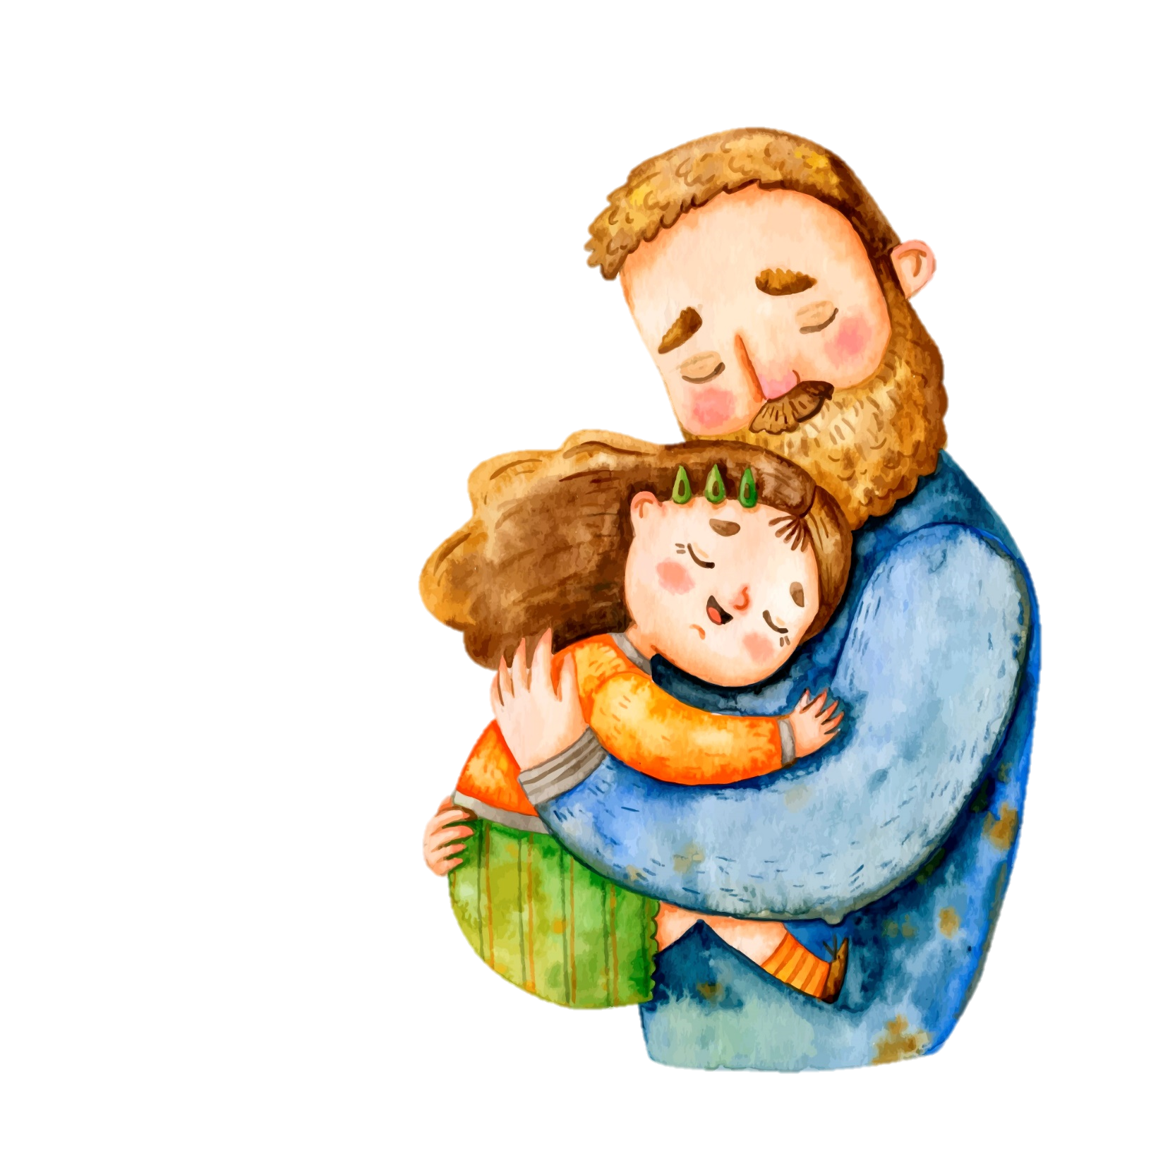
Câu 1. Hai chị em đã viết gì trong tấm thiệp tặng bố?
Hai chị em đã viết ra những điểm tốt và cả điểm chưa tốt của bố, cụ thể là:
- Tính rất hiền
- Nói rất to
- Ngủ rất nhanh
- Ghét nói dối
- Nấu ăn không ngon
- Yêu mẹ

Slide 14
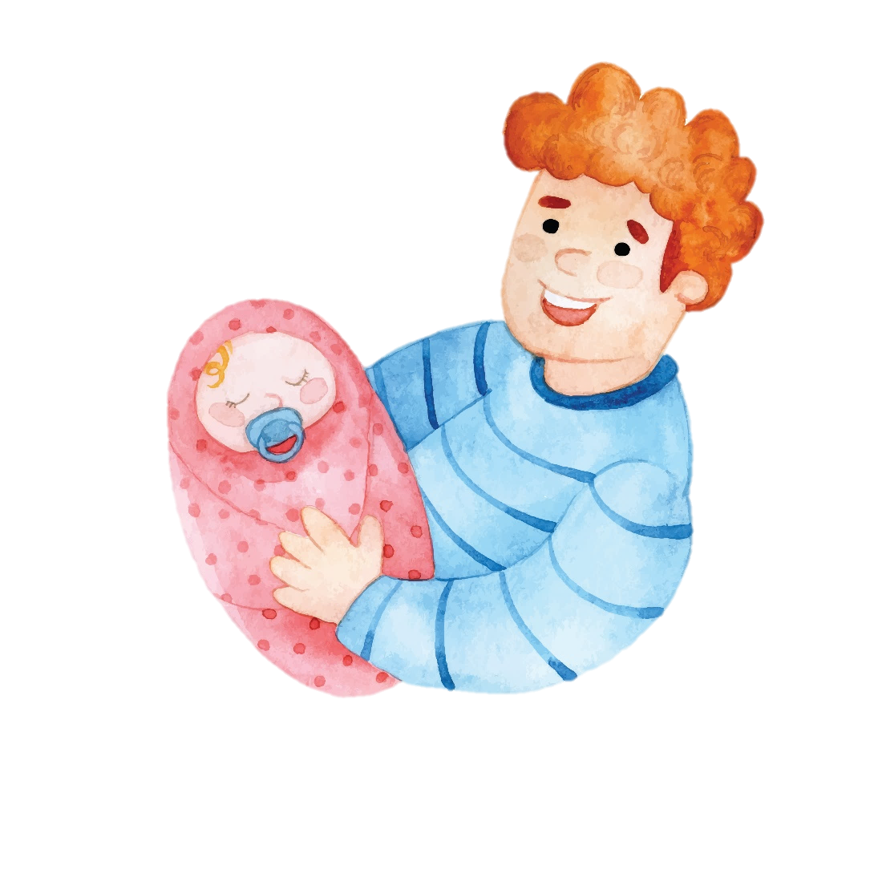
Câu 2. Từ ngữ nào dưới đây thể hiện cảm xúc của bố khi nhận quà của hai chị em?
a. băn khoăn
b. đăm chiêu
c. hồi hộp
d. ngạc nhiên

Slide 15
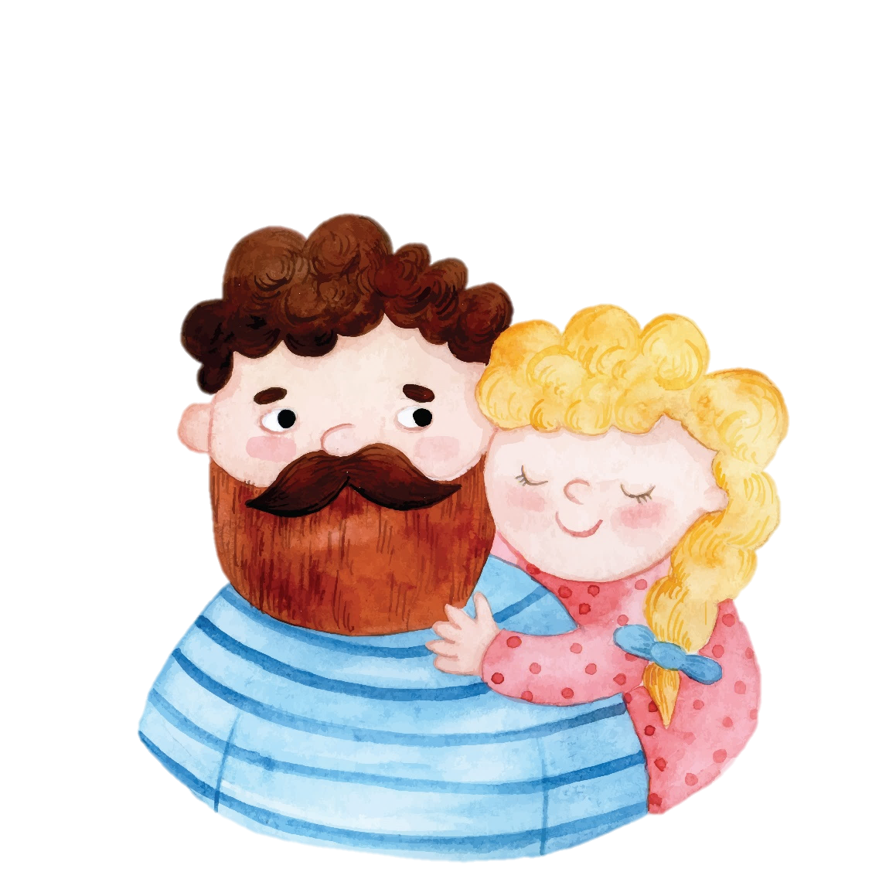
Câu 3. Vì sao bố rất vui khi nhận quà mà người chị lại rơm rớm nước mắt?
Người chị rơm rớm nước mắt vì mình đã quên xóa mất dòng viết điểm không tốt của bố trong tấm thiệp.

Slide 16
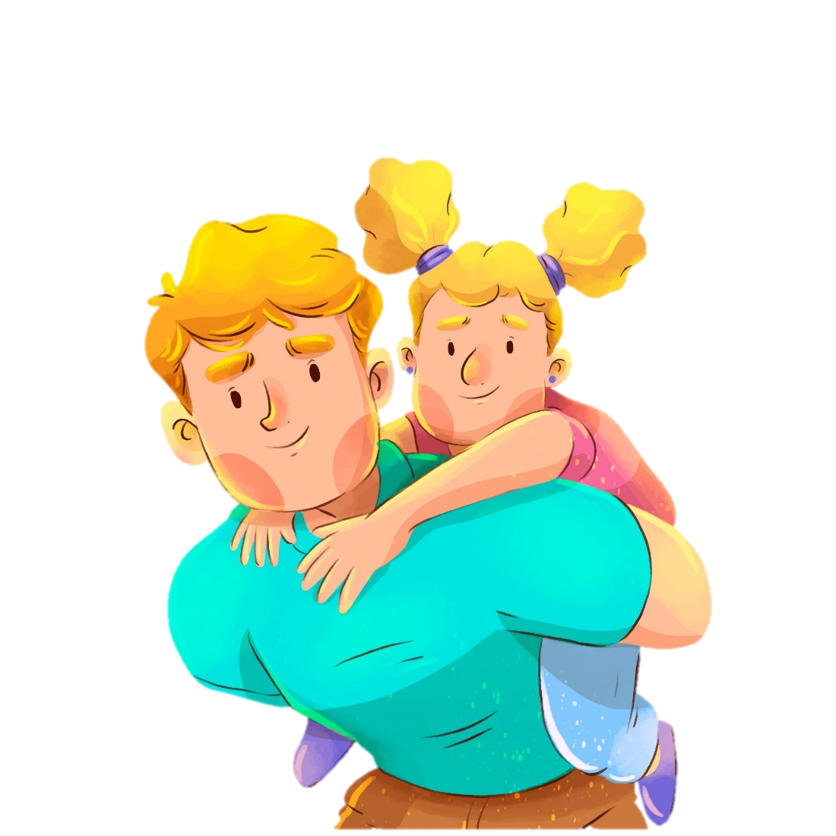
Câu 4. Bố đã làm gì để hai chị em cảm thấy rất vui?
Bố đã choàng tay ôm hai chị em vào lòng và cảm ơn hai chị em. Bố còn nói là bố rất yêu hai chị em nữa.

Slide 17
Câu 5. Em thích nhất chi tiết nào trong câu chuyện trên? Vì sao?

Slide 18



Slide 19
Cả chiều, hai chị em hì hụi chuẩn bị quà sinh nhật cho bố. Tấm thiệp đặc biệt được chị nắn nót viết:
Ngắm nghía tấm thiệp, em băn khoăn:
- Có khi chỉ viết điều tốt thôi. Chị xóa dòng “Nấu ăn không ngon” đi chị!
- Ừ. Em thấy viết thế có ít quá không?
- A, bố rất đẹp trai nữa ạ!
Chị cắm cúi viết thêm vào tấm thiệp. Quà “bí mật” tặng bố đã xong. Bố đang ngồi trước máy tính, mặt đăm chiêu.
Bố:
Bố:
Tính rất hiền Ghét nói dối
Nói rất to Nấu ăn không ngon
Ngủ rất nhanh Yêu mẹ

Slide 20
- Bố ơi…
Bố nhìn hai chị em.
- Hai chị em sao thế?
- Chúng con…
- Chúc mừng sinh nhật bố!
Hai chị em hồi hộp nhìn bố. Bố ngạc nhiên mở quà, đọc chăm chú. Rồi bố cười giòn giã:
- Ngạc nhiên chưa? Hai chị em tặng bố. Còn tiết lộ bí mật bố nấu ăn không ngon nữa.
Chị nhìn em. Em nhìn chị. Cả hai nhìn tấm thiệp. Thôi, quên xóa dòng “Nấu ăn không ngon rồi”. Mắt chị rơm rớm. Nhưng bố đã choàng tay ôm hai chị em vào lòng:
- Cảm ơn hai con. Đây là món quà đặc biệt nhất bố được nhận đấy. Bố muốn thêm một ý nữa là: Bố rất yêu các con.
Ừ nhỉ, sao cả hai chị em đều quên. Ba bố con cười vang cả nhà.
(Phong Điệp)

Slide 21



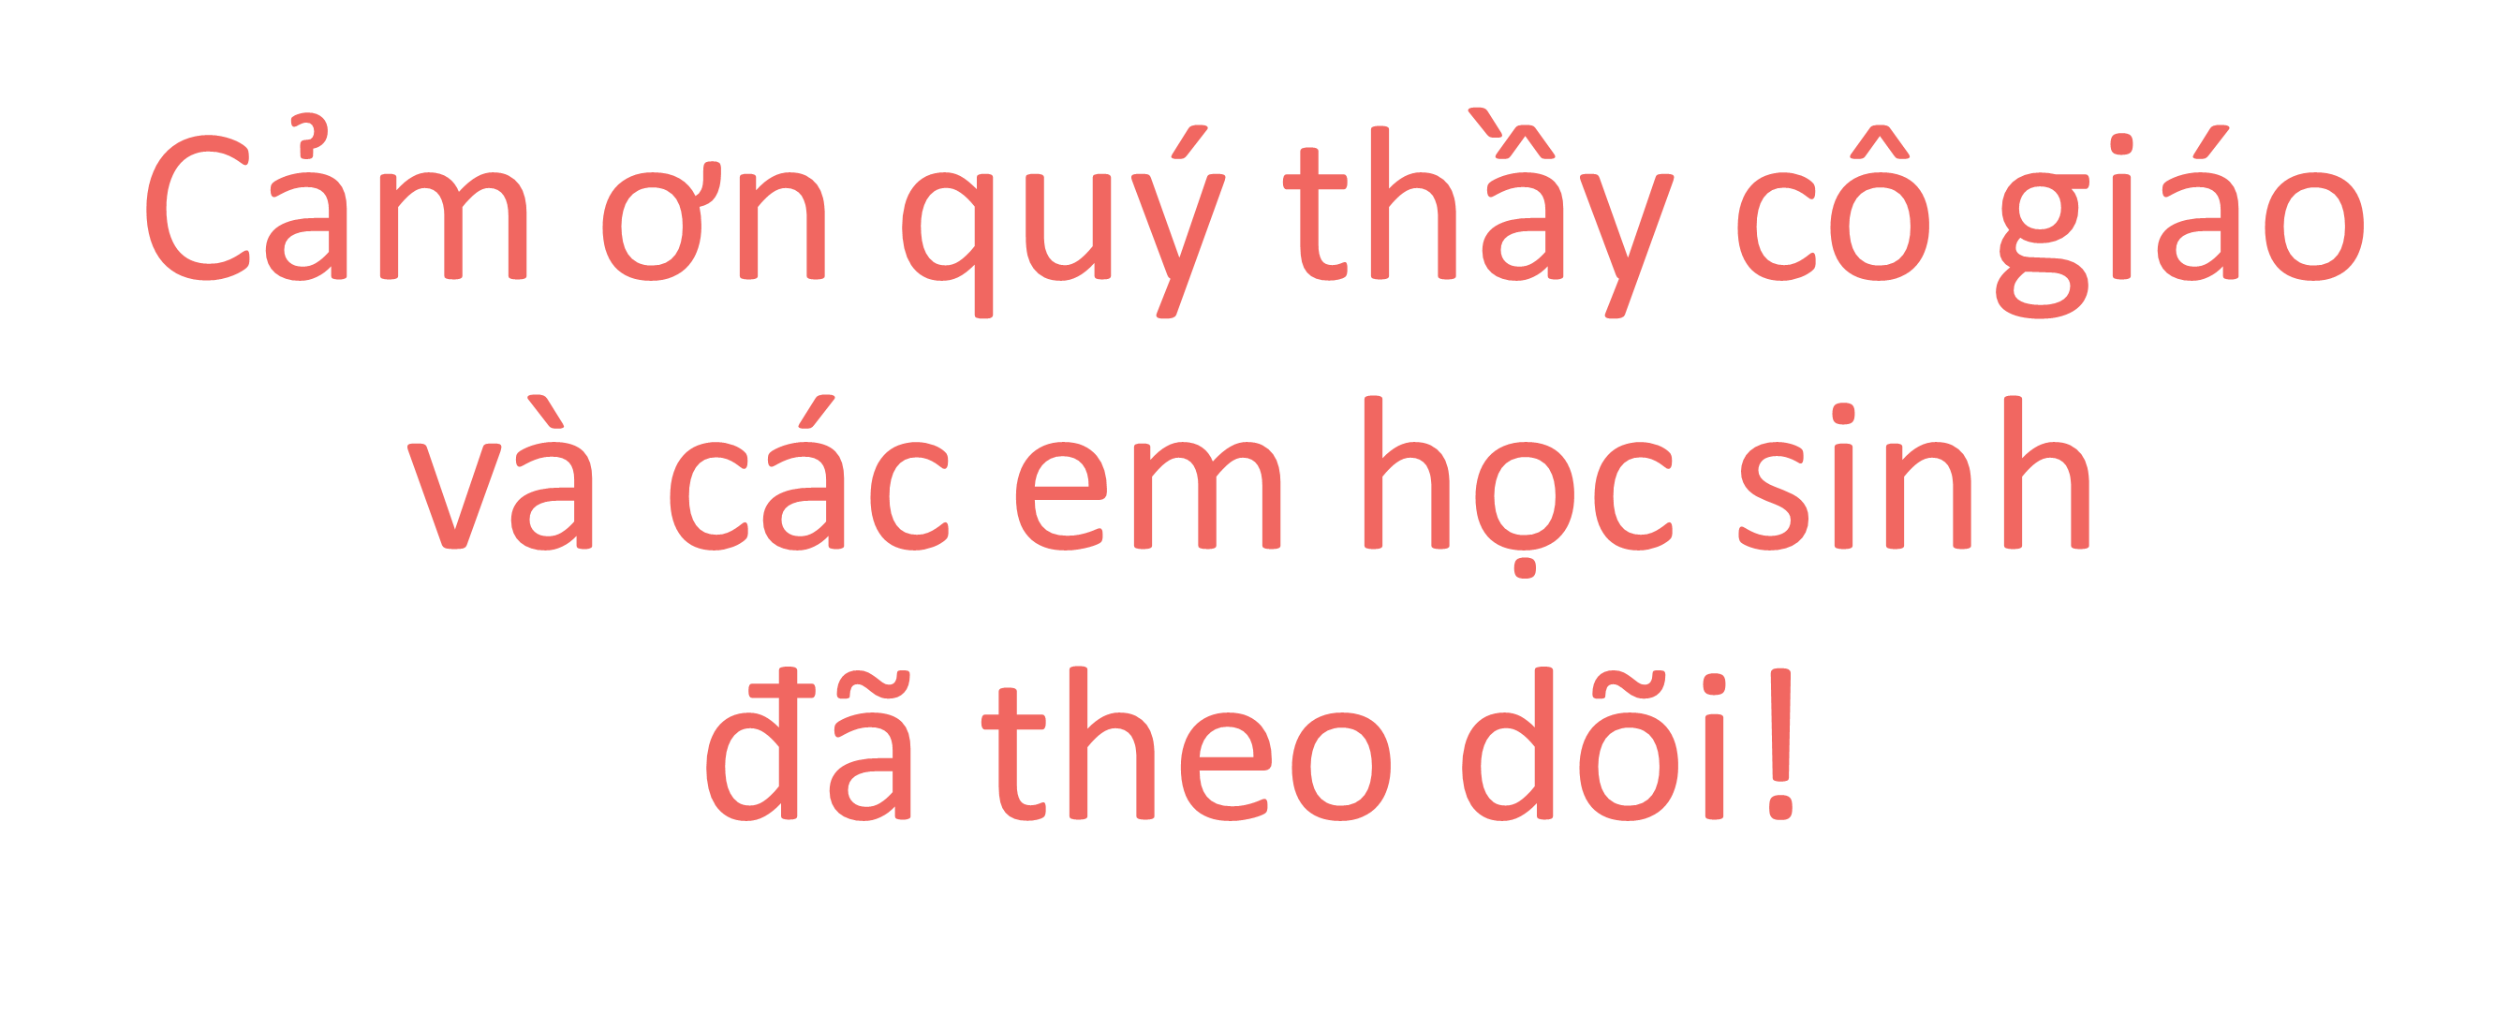

Slide 22


Soạn bài giảng yêu cầu các khối lớp
Thiết kế bài giảng E – Learning
MĂNG NON – TÀI LIỆU TIỂU HỌC
Mời truy cập: MĂNG NON- TÀI LIỆU TIỂU HỌC | Facebook
ZALO : 0382348780 - 0984848929

